Slide 1
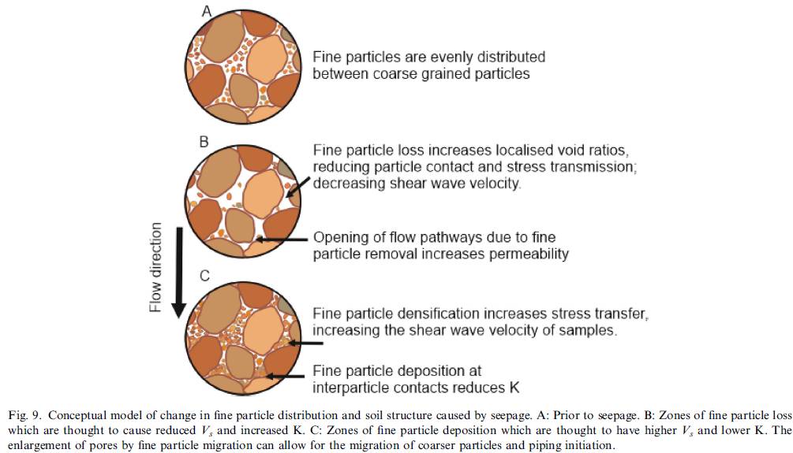
The effects of internal erosion on granular soils used in transport embankments
I. Johnston, W. Murphy, J. Holden, Soils and Foundations, Volume 64 DOI: https://doi.org/10.1016/j.sandf.2024.101424
概要
鉄道やその他インフラに利用される盛土の浸水は，浸透によって誘発される微粒子の移動によって斜面の持続的な弱体化を引き起こし得る．
本実験では，輸送用盛土の建設に使用されるものと同じ特性をもつ砂質土の試料に内部侵食を誘発し，試料内の微粒子の移動がせん断波速度，強度，剛性，および透水性の変化をどのように引き起こすのかを評価．
まとめ
全体の1%の除去がS波速度と透水性の変化に関連．
純透水性の低下がほとんどの試料で確認．
材料特性の変化と損失は初期の透水段階で最も大きい．
微粒子が粒子間接触点において堆積し，土の密集ゾーンが形成される．
せん断波速度の変化は，試料内部侵食の始まりをモニタリングするのに適した指標のようである．
コメント・新規性
Introでは盛土の浸透による影響に関する既往研究が多数挙げられている．
微粒子に着目した盛土の浸透影響の評価．
輸送堤防に使用される粒状土に対する内部侵食の影響
M. Kunisawa

